Slide 1
算法设计与分析
武汉大学国家网络安全学院
李雨晴

Slide 2
自我介绍
李雨晴，副研究员
Email: li.yuqing@whu.edu.cn
Website: https://liyuqingwhu.github.io/lyq/
Research Interests:
Distributed machine learning systems
Data privacy and security
Cloud/Edge computing
Network measurement
Algorithmic network economics

Slide 3
教材和考核
教材
算法设计技巧与分析 M.H.Alsuwaiyel【沙特】著 吴伟昶等译 电子工业出版社
算法导论（原书第3版）机械工业出版社
考核方法
平时签到+课堂测试 10%
三次作业 30%
开卷期末考试 60% （可以携带A4纸）
每人两次请假机会

Slide 4
课时安排
算法基础 5学时
数学基础与数据结构 3学时
递归与分治 7 学时
动态规划 8学时
贪心算法 6学时
图的遍历 6学时
回溯与分支界限 6学时
NP完全 3 学时

Slide 5

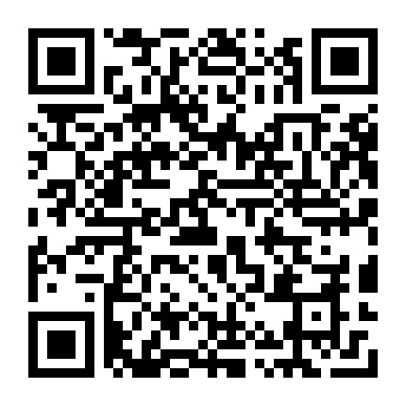
课程辅助工具
QQ群：748777728
课程通知
Slide、作业
交流
微助教
签到
课堂练习

Slide 6
课程目标
达到目标
学习各种经典算法
设计算法解决问题
学会思考
并非做编程、调试代码

Slide 7
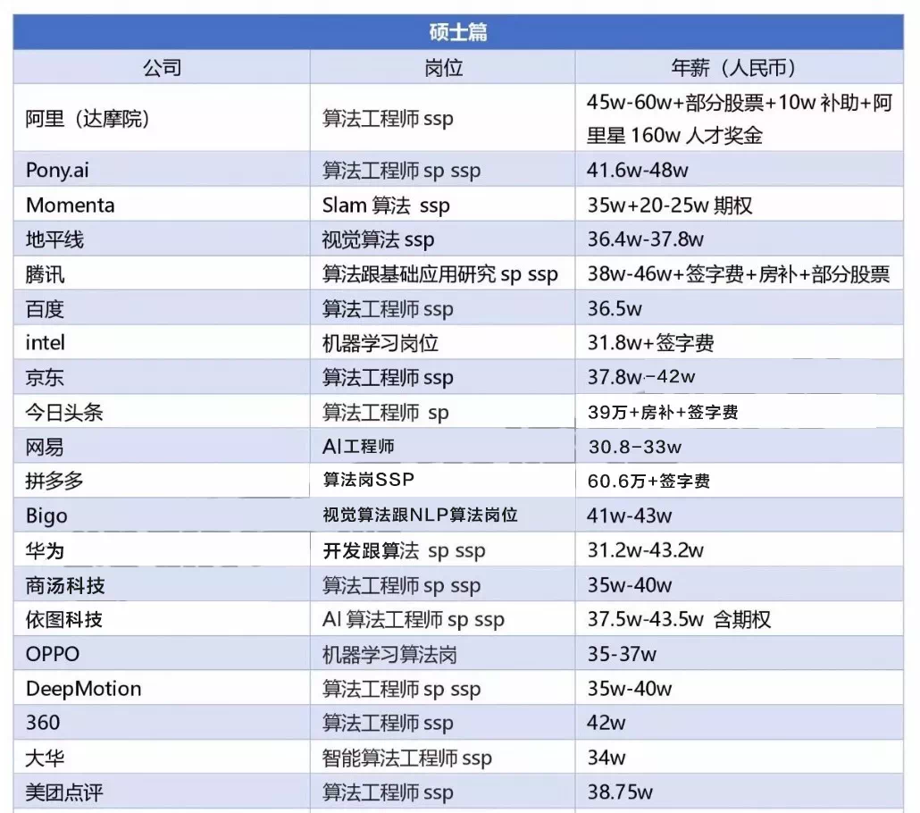

课程意义
算法有用
计算机科学的核心主题之一：如DNA测对，互联网路由、搜索、加解密，大数据应用
从事计算机相关各种工作的坚实基础
超过1/3图灵奖获得者的成果与算法有关
大厂考察算法

Slide 8
课程意义
算法有趣
提供一个看待世界和看待生活的新方式
如，递归、分治、优化、剪枝等思维方法
算法需要努力学习
修炼内功，如数学等基础课程
修炼外功，如程序设计语言等语言、技术、标准

Slide 9
课程意义
以数据结构为中心的算法设计─
基本算法设计方法
通用算法设计─算法设计方法学
基本编程
程序设计语言
数据结构
算法设计与分析
数据结构
识字
写小作文
写大文章
与语文学习过程类比

Slide 10
算法设计与分析
算法基础
武汉大学国家网络安全学院
李雨晴

Slide 11
课时安排
算法基础 5学时
数学基础与数据结构 3学时
递归与分治 7 学时
动态规划 8学时
贪心算法 6学时
图的遍历 6学时
回溯与分支界限 6学时
NP完全 3 学时

Slide 12
第一章 算法基础
算法基本概念
算法具体例子
复杂性分析

Slide 13
1.1 算法基本概念
算法：解决问题的一种方法或一个过程，是通过一个有限指令序列集合对特定问题进行求解的一种计算执行描述
输入：有零个或多个外部量作为算法的输入
输出：算法产生至少一个量作为输出
算法
输入
输出

Slide 14
算法的五个重要特性
有穷性：在有穷步之后结束，算法能够停机
确定性：无二义性
可行性：可通过基本运算有限次执行来实现， 也就是算法中每一个动作能够被机械地执行
有输入
有输出
表示存在数据处理

Slide 15
【例】考虑下列两段描述，这两段描述均不能满足算法的特性，试问违反了哪些特性？
描述一
void exam1()
{ int n＝2;
while (n%2＝＝0)
n＝n+2;
printf("%d\n"，n);
}
其中有一个死循环，违反了算法的有穷性特性
有穷性、确定性、可行性、有输入、有输出

Slide 16
【例】考虑下列两段描述，这两段描述均不能满足算法的特性，试问违反了哪些特性？
描述二
void exam2()
{ int x，y;
y=0;
x=5/y;
printf("%d，%d\n"，x，y);
}
其中包含除零错误，违反了算法的可行性特性
有穷性、确定性、可行性、有输入、有输出

Slide 17
思考题：
算法和程序有什么不同？

Slide 18
1.1 算法基本概念：与程序的区别
算法的概念与程序十分相似，但实际上有很大不同。程序并不都满足算法所要求的上述特征，例如有穷性。算法代表了对特定问题的求解，而程序则是算法在计算机上的实现
如，操作系统
是一个在无限循环中执行的程序，不是算法
操作系统的各种任务可看成单独的问题，每个问题由操作系统一个子程序通过特定算法实现

Slide 19
1.1 算法基本概念
算法的描述
伪代码（Pseudocode）：一种接近于程序语言的算法描述方法，用一些特定的符号表示算法结构，具有较好的可读性
流程图

Slide 20
1.1 算法基本概念
算法的目的是求解问题，同一个问题可以有不同的算法，不同的算法解决同一个问题的效率可能千差万别
学习各种经典算法的设计思想
为同一个问题寻求不同的算法
分析不同算法的计算复杂度，并优化算法

Slide 21
第一章 算法基础
算法基本概念
算法具体例子
复杂性分析

Slide 22
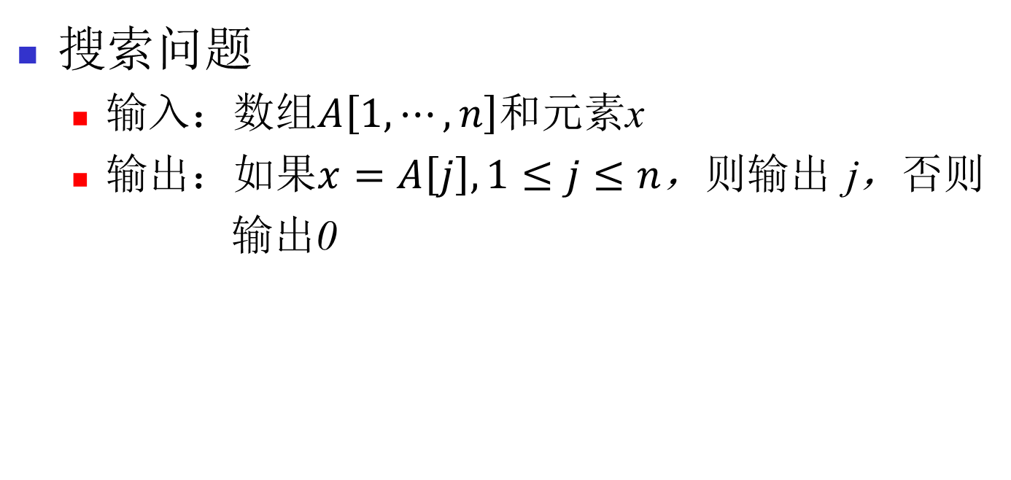
1.2 算法具体例子
搜索问题
输入：$数组A\left[1,⋯,n\right]和$元素x
输出：$\text{如果}x=A\left[j\right],1≤j≤n$，则输出 j，否则
输出0

Slide 23
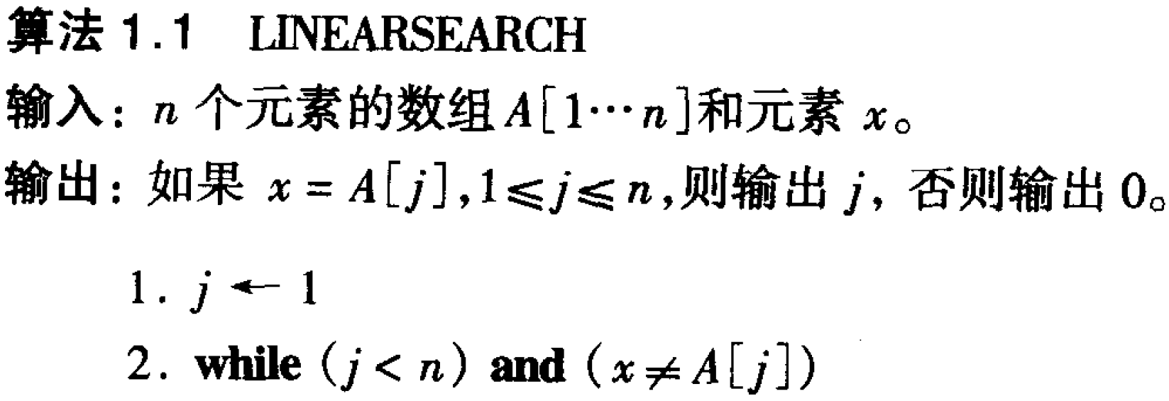
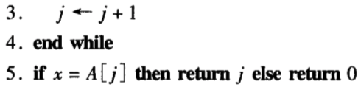
1.2 算法具体例子：顺序搜索
思想：依次搜索所有的元素
伪代码
适合无序数组，如果元素已经排序好了，效率低下

Slide 24
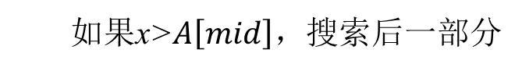
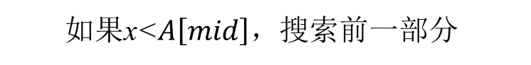
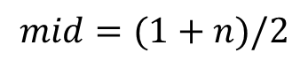
1.2 算法具体例子：二分搜索
思想：每次查看有序数组的中间元素，根据情况接着搜索较大一半或较小一半
算法（升序排序）：
对序列进行二等分，然后判断被搜索数据在哪个部分中，相应部分被保留，另外部分被丢弃
重复以上步骤
x
$$mid=(1+n)/2$$
$\left[A[1],⋯,A[mid−1]\right]$ $A\left[mid\right] \left[A[mid+1],⋯,A[n]\right]$
如果x<$A\left[mid\right]，$搜索前一部分
如果x>$A\left[mid\right]，$搜索后一部分

Slide 25
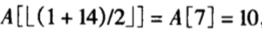
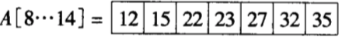
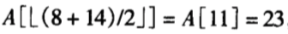
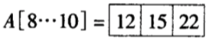
1.2 算法具体例子：二分搜索
【例】 采用二分搜索方法在数组A中搜索22
二分：
22>10，被搜索数据在后一部分：
继续在此部分二分：
22<23，被搜索数据在前一部分：
重复以上步骤

Slide 26
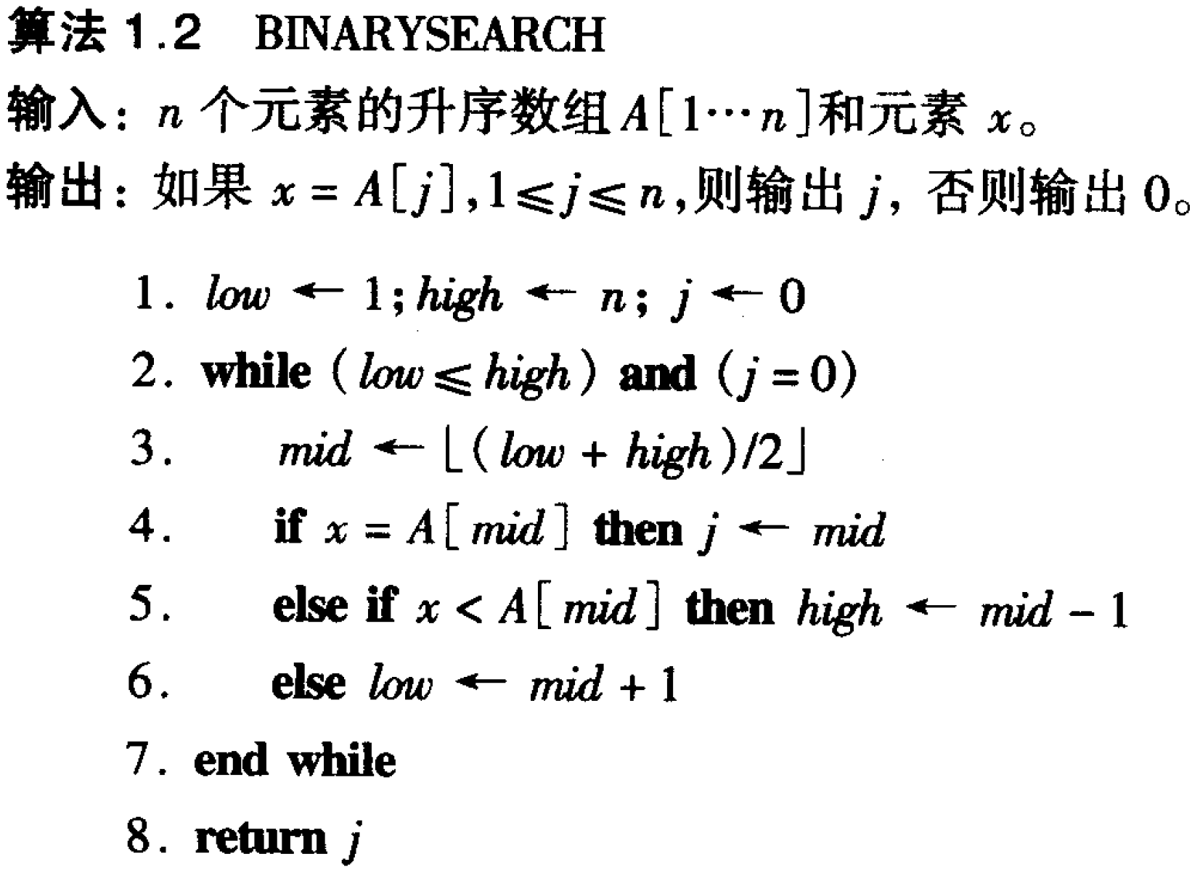
1.2 算法具体例子：二分搜索
伪代码

Slide 27
1.2 算法具体例子：二分搜索
算法分析
最好情形：比较1次
最坏情形：比较⎣log n⎦ + 1次
每次循环都要抛弃一些元素，例如第二次循环时，剩余元素为A[1…mid-1]或A[mid+1…n]，不妨设为A[mid+1…n]，则剩余的元素个数是⎣n/2⎦
第t次while循环时，剩余元素的个数是⎣n/2^{t-1}⎦
或者找到x，或者程序在子序列长度达到1时终止搜索, 此时⎣n/2^{t-1}⎦=1 ⇔ 1 ≤ n/2^{t-1} <2 ⇔ 2^{t-1} ≤n< 2^{t} ⇔log n<t≤log n+1⇔t=⎣log n⎦+1

Slide 28
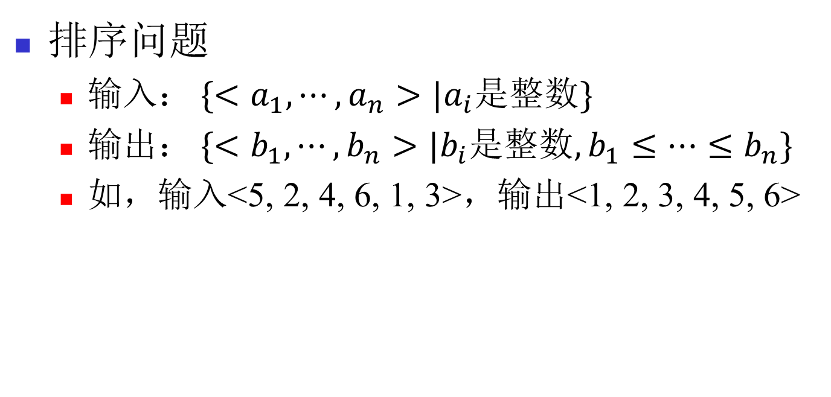
1.2 算法具体例子：排序问题
排序问题
输入：$\{<a_{1},⋯,a_{n}>|a_{i}是整数\}$
输出：$\{<b_{1},⋯,b_{n}>|b_{i}是整数, b_{1}≤⋯≤b_{n}\}$
如，输入<5, 2, 4, 6, 1, 3>，输出<1, 2, 3, 4, 5, 6>

Slide 29
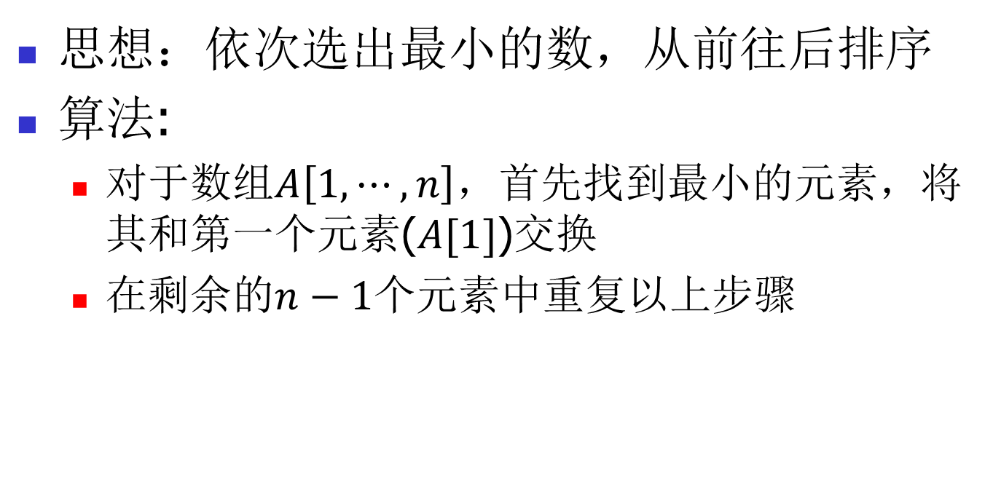
1.2 算法具体例子:选择排序
思想：依次选出最小的数，从前往后排序
算法:
对于$数组A\left[1,⋯,n\right]，$首先找到最小的元素，将其和第一个元素($A[1]$)交换
在剩余的$n−1$个元素中重复以上步骤

Slide 30
1.2 算法具体例子:选择排序
【例】采用选择排序方法对 (2, 1, 3, 4, 5) 排序
初始关键字
2
1
3
4
5
i=0
1
2
3
4
5
i=1
1
2
3
4
5
i=2
1
2
3
4
5
没有记录移动
i=3
1
2
3
4
5
任何情况下：都有做n-1趟

Slide 31
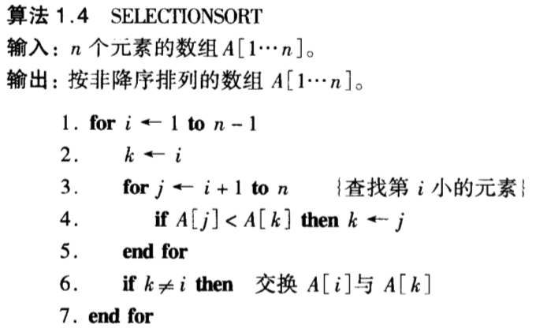
1.2 算法具体例子:选择排序
伪代码

Slide 32
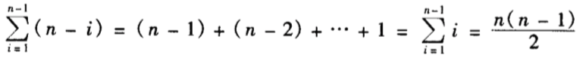
1.2 算法具体例子:选择排序
算法分析
比较次数：
无论原数组的顺序如何，
选择排序的比较次数是固定的

Slide 33
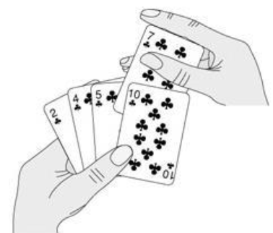
1.2 算法具体例子:插入排序
思想：依次读取数字，从小到大依次排成新序列

Slide 34
1.2 算法具体例子:插入排序
算法（升序排序）:
排序数组的第一个元素A[1]
从未排序的数组中取第一个元素，将其插入到已经排序好的数组中
依次（从后往前）和已经排序好的数组进行比较
如果元素小于数组元素则交换，直到大于数组元素，停止比较
重复以上步骤

Slide 35
1.2 算法具体例子:插入排序
基本思路
有序区
无序区
一个一个地插入
直接插入排序

Slide 36
1.2 算法具体例子:插入排序
【例】 设待排序的表有10个元素，其关键字分别为（9，8，7，6，5，4，3，2，1，0）。说明采用插入排序方法进行排序的过程。

Slide 37
初始：
（9，8，7，6，5，4，3，2，1，0）
i=1:
（8，9，7，6，5，4，3，2，1，0）
i=2:
（7，8，9，6，5，4，3，2，1，0）
i=3:
（6，7，8，9，5，4，3，2，1，0）
i=4:
（5，6，7，8，9，4，3，2，1，0）
i=5:
（4，5，6，7，8，9，3，2，1，0）
i=6:
（3，4，5，6，7，8，9，2，1，0）
i=7:
（2，3，4，5，6，7，8，9，1，0）
i=8:
（1，2，3，4，5，6，7，8，9，0）
i=9:
（0，1，2，3，4，5，6，7，8，9）

Slide 38
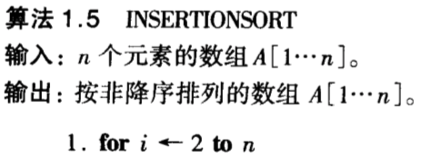
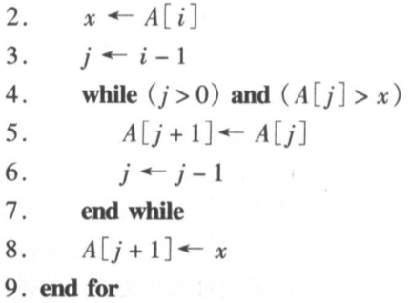
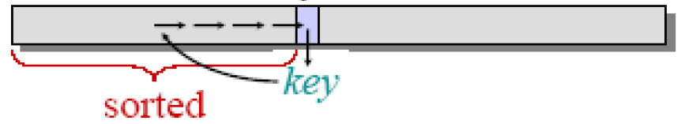
1.2 算法具体例子:插入排序
伪代码
1
j
i
n
A:
x

Slide 39
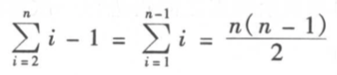
1.2 算法具体例子:插入排序
算法分析
最好情形（非降序排列）：比较n-1次
最坏情形（降序排列）：比较次数和n²成正比

Slide 40
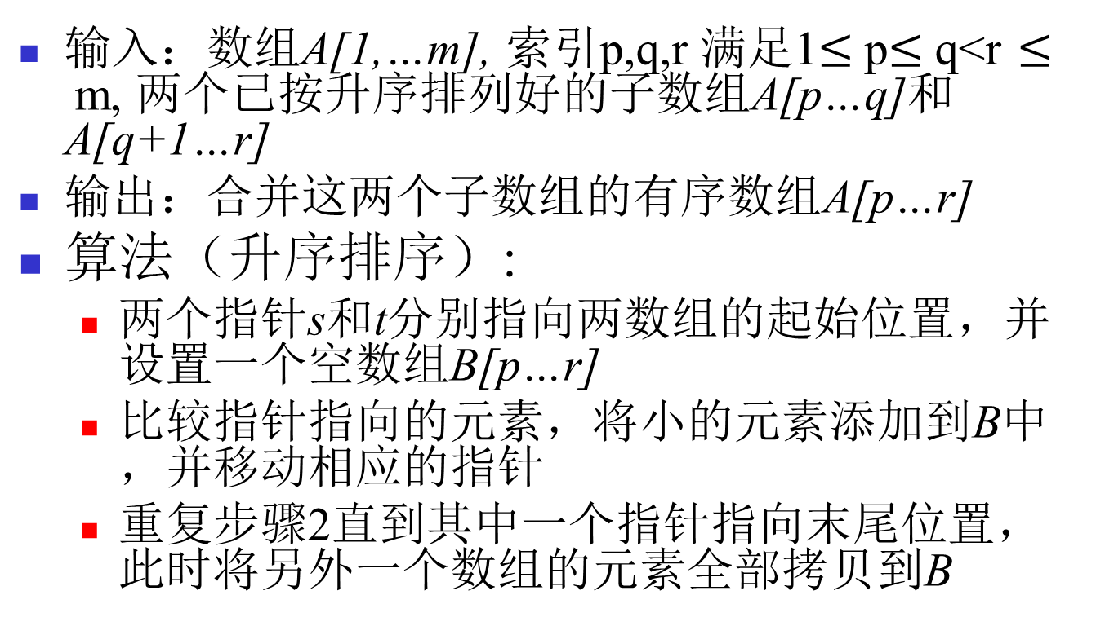
1.2 算法具体例子：合并两个已排序的表
输入：数组A[1,…m], 索引p,q,r 满足1$≤$p$≤$q<r $≤$m, 两个已按升序排列好的子数组A[p…q]和A[q+1…r]
输出：合并这两个子数组的有序数组A[p…r]
算法（升序排序）:
两个指针s和t分别指向两数组的起始位置，并设置一个空数组B[p…r]
比较指针指向的元素，将小的元素添加到B中，并移动相应的指针
重复步骤2直到其中一个指针指向末尾位置，此时将另外一个数组的元素全部拷贝到B

Slide 41
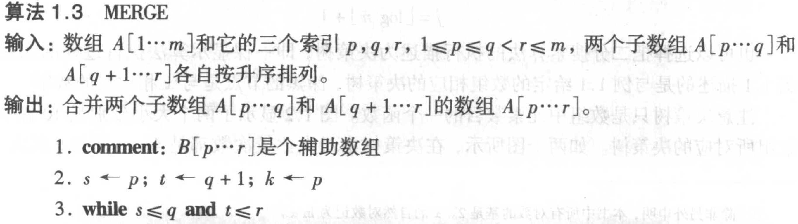
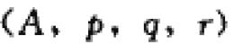
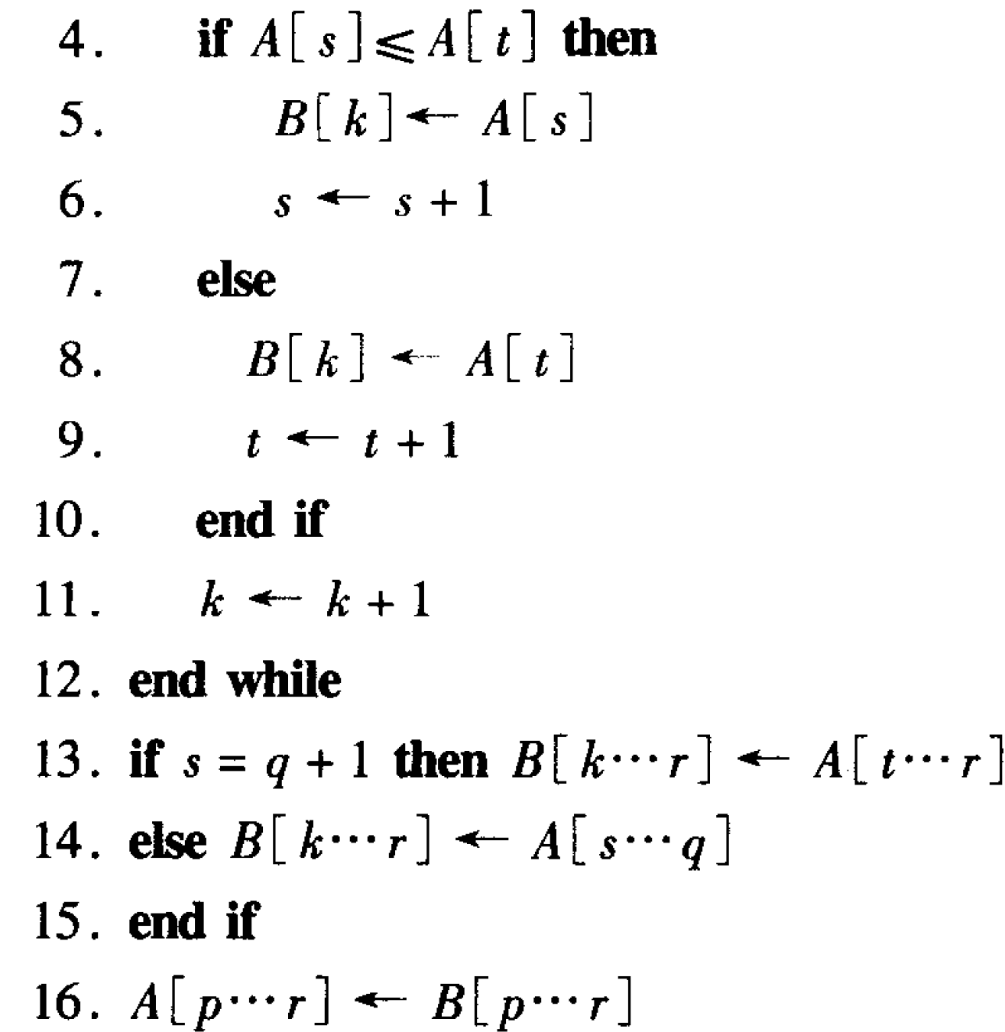
1.2 算法具体例子：合并两个已排序的表
伪代码

Slide 42
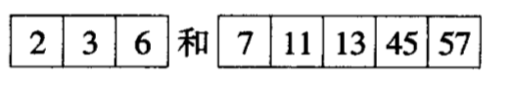
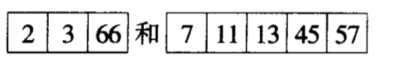
1.2 算法具体例子：合并两个已排序的表
算法分析：合并大小为n1和n2的两个数组，n=n1+n2
最好情形：比较min(n1, n2)次
最坏情形：比较n-1次

Slide 43
1.2 算法具体例子:自底向上合并排序
算法（升序排序）:
将数组的每个元素看成一个独立数组
将这些数组进行两组合并，形成新的独立数组，通过前面MERGE算法
重复以上步骤

Slide 44
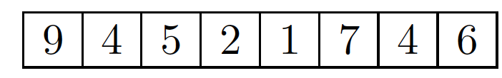
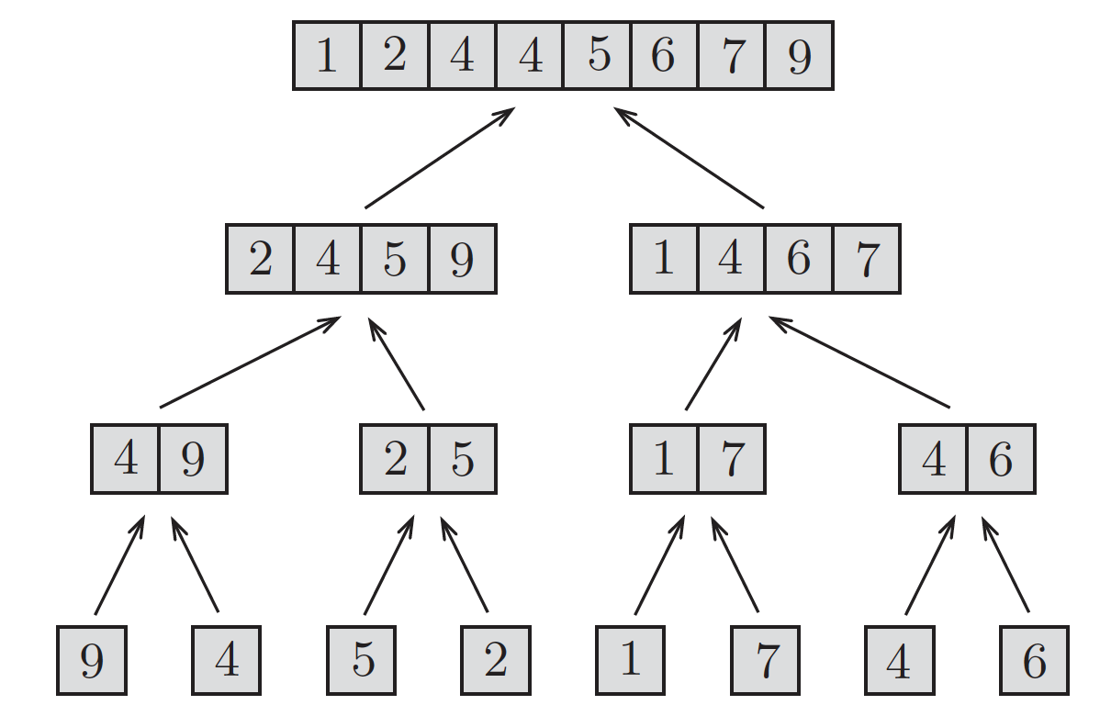
1.2 算法具体例子:自底向上合并排序
n是2的幂示例

Slide 45
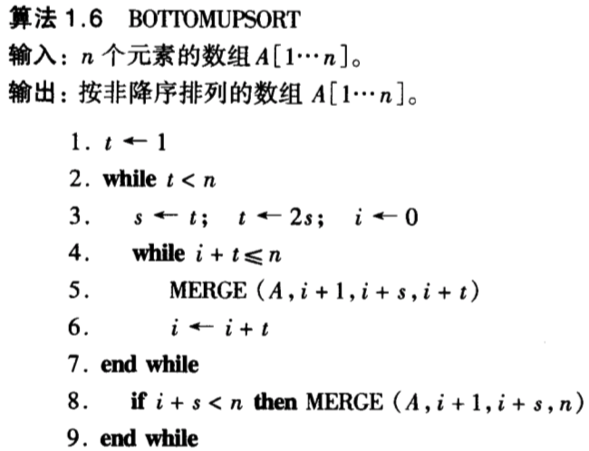
1.2 算法具体例子:自底向上合并排序
伪代码

Slide 46
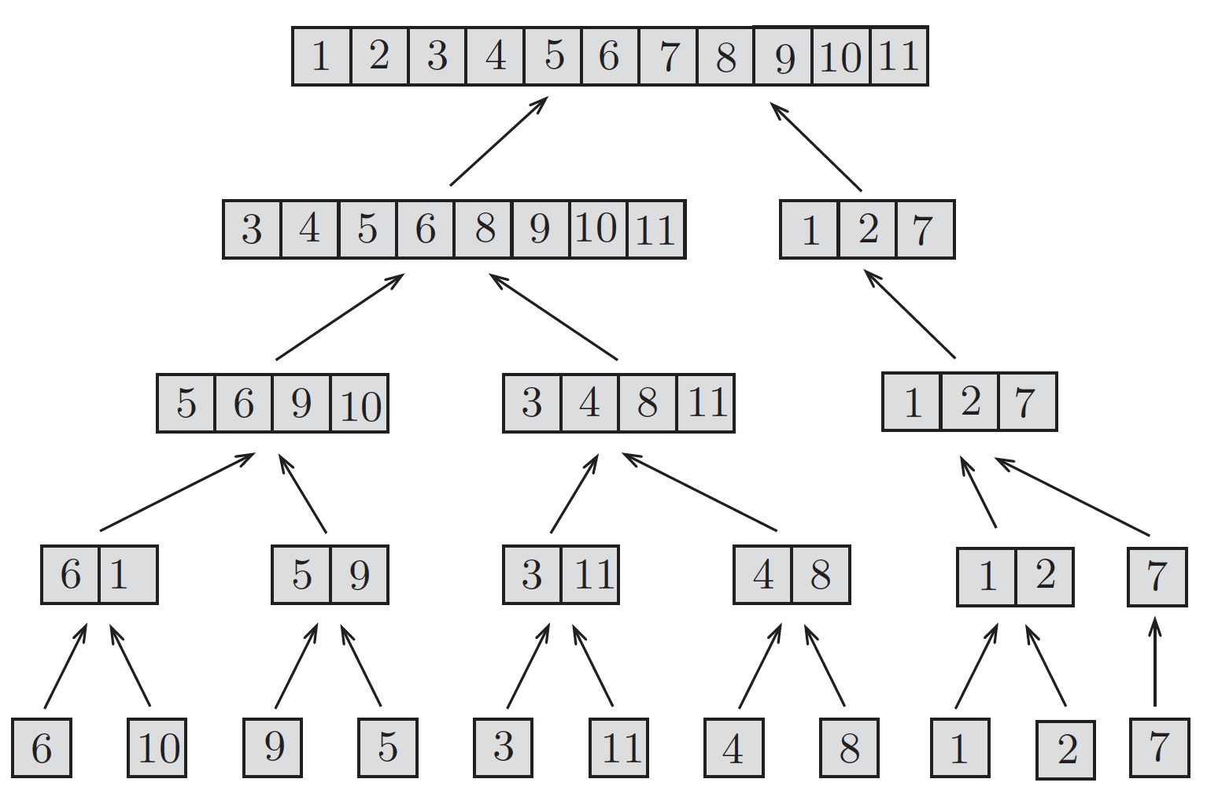
1.2 算法具体例子:自底向上合并排序
n不是2的幂示例
s=8,t=16
i=0
s=4,t=8
i=8
s=2,t=4
i=8
s=1,t=2
i=10

Slide 47
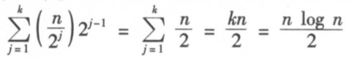
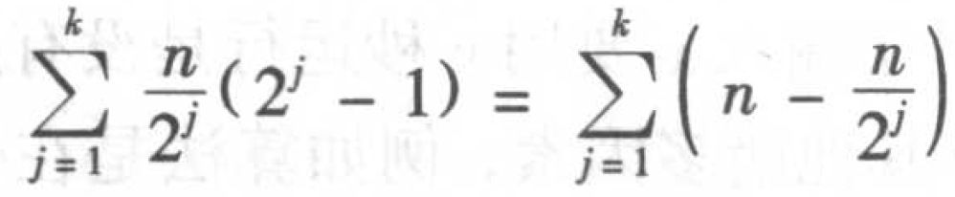
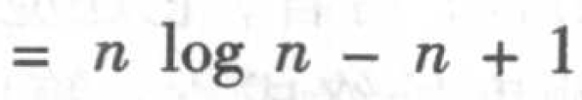
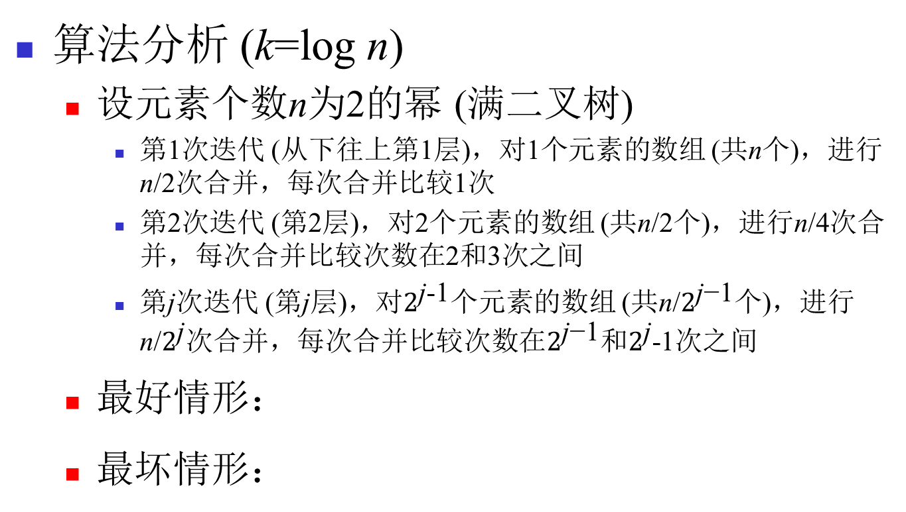
1.2 算法具体例子:自底向上合并排序
算法分析 (k=log n)
设元素个数n为2的幂 (满二叉树)
第1次迭代 (从下往上第1层)，对1个元素的数组 (共n个)，进行n/2次合并，每次合并比较1次
第2次迭代 (第2层)，对2个元素的数组 (共n/2个)，进行n/4次合并，每次合并比较次数在2和3次之间
第j次迭代 (第j层)，对$2^{\text{j}\text{−1}}$个元素的数组 (共n/$2^{\text{j}\text{−1}}$个)，进行n/$2^{\text{j}}$次合并，每次合并比较次数在$2^{\text{j}\text{−1}}$和$2^{\text{j}}$-1次之间
最好情形：
最坏情形：

Slide 48
第一章 算法基础
算法基本概念
算法具体例子
复杂性分析

Slide 49
1.3 复杂性分析
算法复杂性是算法运行所需要的计算机资源的量
需要时间资源的量称为时间复杂性
需要空间资源的量称为空间复杂性

Slide 50
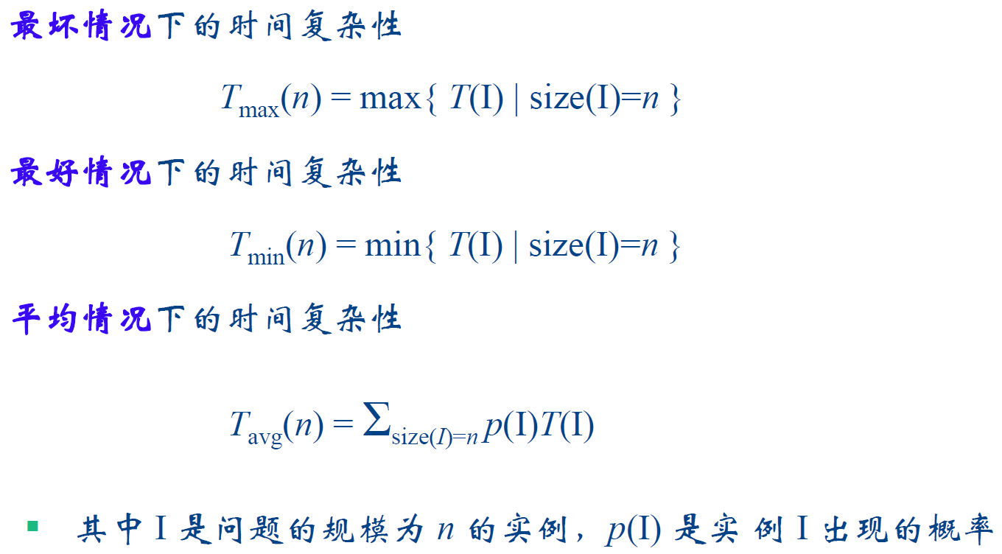
1.3.1 时间复杂性
度量一个算法时间复杂性的三种方式

Slide 51
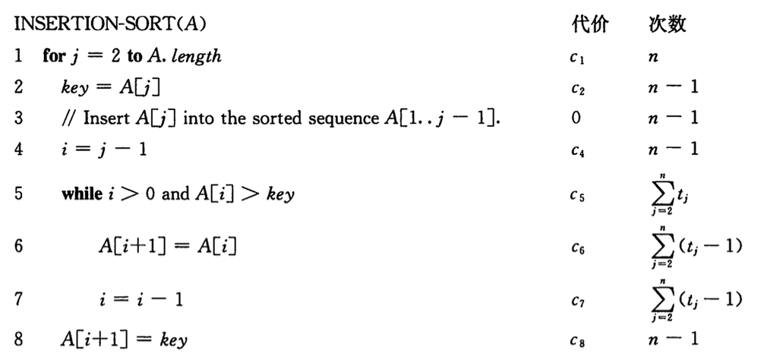
1.3.1 时间复杂性
插入排序每条语句执行的次数
在for循环的迭代中，while循环的次数
总代价：

Slide 52
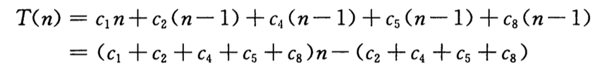
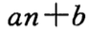
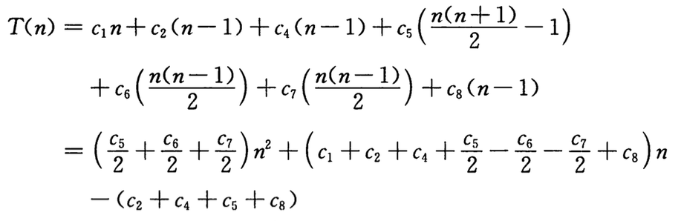
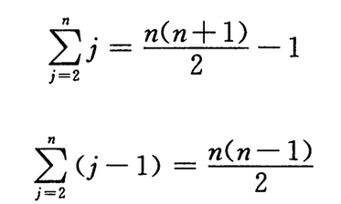
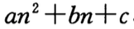
1.3.1 时间复杂性
最好情况下（已经排序好）总代价
最坏情况下（反向排序）总代价

Slide 53
1.3.1 时间复杂性
考察：
当n很大时，a不起作用
如将an²和dn³比较，当n很大时，系数a和d不起作用
当n很大时，低阶项（bn+c）不起作用
算法运行时间主要是n²起作用，称插入排序的运行时间（时间复杂性）为“n²阶”
渐近运行时间(时间复杂性)：去除运行时间函数中的低阶项和首项常数

Slide 54
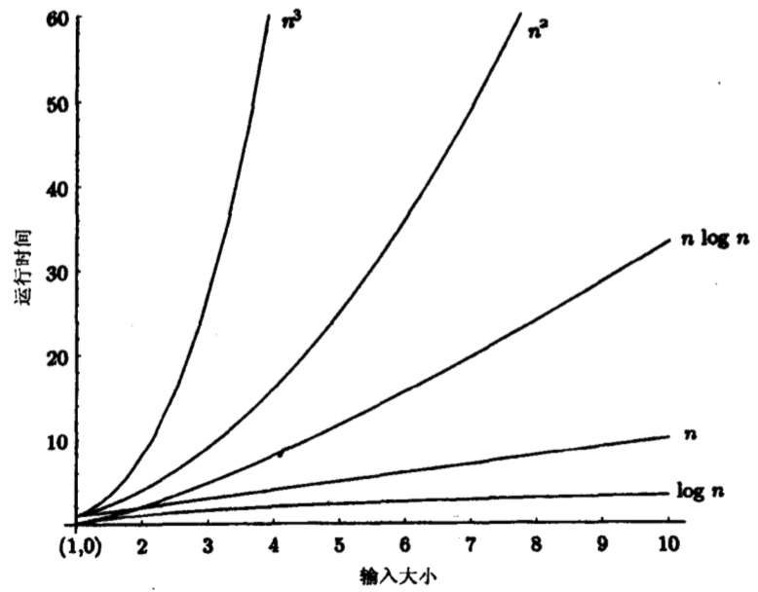
1.3.1 时间复杂性
阶的增长
如何描述算法的效率？
增长率或增长量级
忽略低阶项和常系数，保留最高阶项
典型的时间复杂度函数

Slide 55
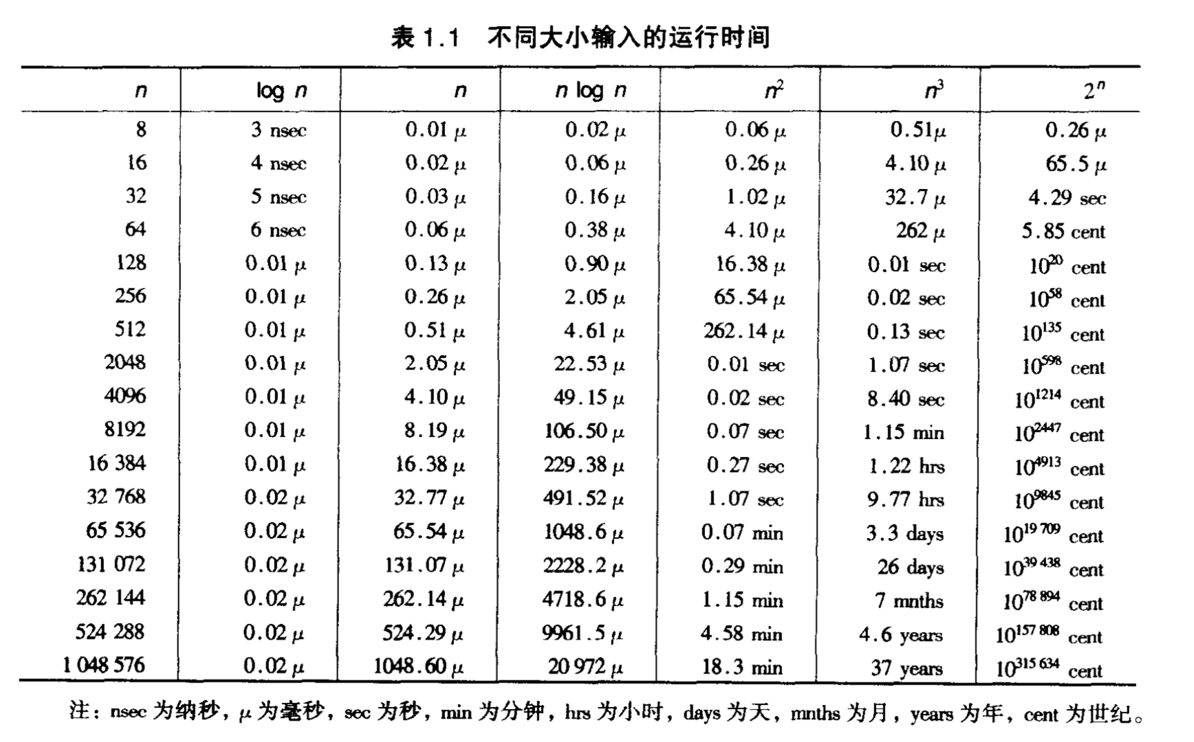
1.3.1 时间复杂性

Slide 56
1.3.1 时间复杂性
增长的记号
O 符号
Ω 符号
Θ 符号
o 符号

Slide 57
1.3.1 时间复杂性：O符号
假设： f (n) 和g(n) 是从自然数集到非负实数集里的两个函数
定义1 (O)：如果存在正的常数c和自然数n₀，使得对所有n≥n₀, 有f(n)≤c·g(n)，则称函数 f(n) 在n 充分大时有上界，且c·g(n)是它的一个上界，记做f (n) = O(g(n))

Slide 58
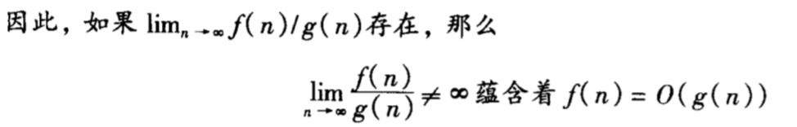
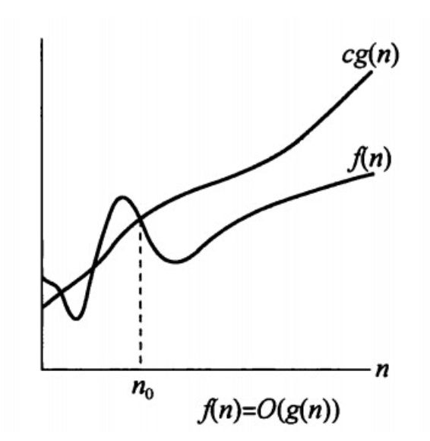
1.3.1 时间复杂性：O符号
a≤c·b

Slide 59
1.3.1 时间复杂性：O符号
例子
f(n)＝ n²，g(n)＝ n³ 。因为存在n₀＝1，c=1，当n≥ n₀时，有n² ≤cn³ , 所以n² = O(n³)
f(n)＝ n² ，g(n)＝ n² 。因为存在n₀ ＝1，c=1, n≥ n₀时，有n² ≤cn² , 所以n² = O(n²)
f(n)＝ n² +nlog(n) ，g(n)＝ n² 。同样有n² +nlog(n) = O(n²)
f(n)＝ an² +nlog(n) ，g(n)＝ n² 。同样有an² +nlog(n) = O(n²)
f(n)＝ an² +nlog(n)+c ，g(n)＝ n² 。同样有an² + nlog(n)+c = O(n²)

Slide 60
小结
在进行阶的运算时，常系数、低的阶以及常数项可以忽略。
根据O的定义，得到在问题规模充分大时算法复杂度的一个上界。上界的阶越低则评估越有价值。
运算规则
O( f ) + O(g) = O(max( f , g));
O( f )·O(g) = O( f·g);
O(c·f (n)) = O(f (n));
f = O( f );

Slide 61
1.3.1 时间复杂性： Ω符号
定义2(Ω)： 如果存在正的常数c 和自然数n₀ ， 使得对所有n ≥ n₀， 有f(n)≥c·g(n)，则称函数f (n) 在n 充分大时有下界，且cg(n) 是它的一个下界，记做f (n) = Ω(g(n))
下界的阶越高，则评估精度越高，也就越有价值。

Slide 62
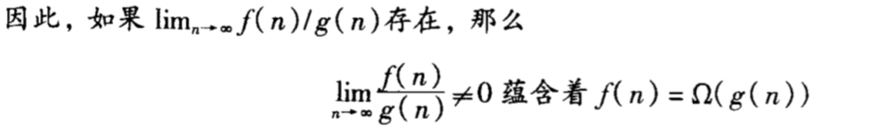
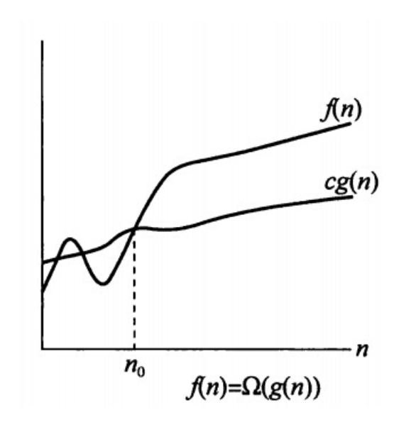
1.3.1 时间复杂性： Ω符号
a ≥ c·b

Slide 63
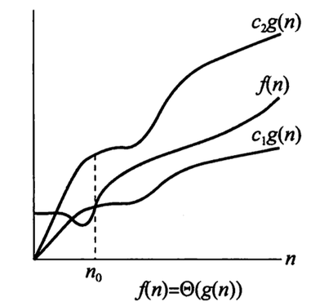

1.3.1 时间复杂性： Θ符号

Slide 64

1.3.1 时间复杂性： Θ符号

Slide 65








1.3.1 时间复杂性： Θ符号
例子：

Slide 66
1.3.1 时间复杂性： Θ符号
例子：
c1，c2, n₀使得当n>n₀时，
c1（f(n)+g(n)）<=max(f(n),g(n))<= c2（f(n)+g(n)）
取c1=0.5 , c2=1，等式成立

Slide 67





1.3.1 时间复杂性： Θ符号
例子：证明
所以：

Slide 68









1.3.1 时间复杂性： Θ符号
例子：证明调和级数
1
2
n
1
2
n+1

Slide 69

1.3.1 时间复杂性： o符号

Slide 70



1.3.1 时间复杂性
性质

Slide 71

1.3.1 时间复杂性
练习
因为f(n)=O(n²) 注意可写成 f(n) O(n²)
O(n²)可为任意（小于等于）二阶函数，如f(n)=0
即算法A的运行时间至少为 f(n) （至少为0）

Slide 72


1.3.1 时间复杂性
练习

Slide 73



1.3.1 时间复杂性
练习
𝑓(n)=𝑎${\text{n}}^{c}$, g(n)=𝑏${\text{n}}^{d}$,a>0, b>0; 𝑖𝑓 𝑐 <𝑑, 𝑓(n)=?(g(n)); 𝑖𝑓 𝑐 =𝑑, 𝑓(n)=?(g(n))

Slide 74
小结
进行算法的时间复杂度分析，即求其T(n)，并用O、Ω或Θ以尽可能简单的形式进行表示
理想情况下，希望能够使用Θ表示算法的时间复杂性。退而求其次，可以使用O或是Ω
使用O时，希望估计的上界的阶越小越好
使用Ω时，希望估计的下界的阶越大越好

Slide 75
1.3.2 空间复杂性
空间复杂性
为了求解问题的实例而执行的计算步骤所需要的内存空间数目
空间复杂性不可能超过时间复杂性S(n)=O(T(n))
例子
选择排序的空间复杂性为Θ(1)
合并排序的空间复杂性为Θ(n)

Slide 76

例子

Slide 77
例子
算法1：将所有的歌曲按照评分复制其编号，如歌曲1的评分为5.5，就将1复制55，歌曲10评分为6.6，则将10复制66。然后随机的从这些编号中选取一个编号，选到的编号即为播放曲目。
此算法的时间复杂度为O(1)，空间复杂度为O(n*E[歌曲的评分*10])。
算法2：将所有的歌曲按照评分排列，并根据评分生成随机区间，然后总区间的一个随机值，这个值落在哪个区间，即播放相应的歌曲。如有4首歌其评分为[1,1.5,2,2]，则生成区间[0-1, 1-2.5, 2.5-4.5, 4.5-6.5]4个区间，然后在[0-6.5]取一个随机数，随机数落在哪个区间，播放相应的歌曲。
此算法的时间复杂度为O(n)，空间复杂度为O(n)。
算法3：从1-n选取一个随机数用于随机选取一首歌曲。再从1-10选取一个随机数，当选取歌曲的评分大于这个随机数时，播放歌曲，否则不播放。
此算法的空间复杂度为0，时间复杂度为随机数的生成

Slide 78
1.3.3 估计算法的时间复杂度
计算迭代次数
频度分析
使用递归方程

Slide 79
1.3.3 估计算法的时间复杂度
计算迭代次数
通常，程序的运行时间和程序的迭代次数成比例。因此计算程序的迭代次数就可以作为算法运行时间的指示器。这在很多算法中都可以得到应用，如查找、排序等。

Slide 80
1.3.3 估计算法的时间复杂度
计算迭代次数
输入： n (n = 2^{k} ， k 为某一正整数)
输出：count
1. count ← 0
2. while n ≥ 1
3. for j ← 1 to n
4. count ← count+1 //执行一次耗费时间设为a
5. end for
6. n ← n/2 //执行一次耗费时间设为d
7. end while
8. return count
分析：while 迭代的次数是k +1次(因为n≥1 即n≥2⁰, 运行过程n=2^{k}→2⁰)，k = log n 。在每次while 循环里面for 依次执行n,n/2,n/4,…,1 次，所以算法的时间复杂性为：

Slide 81
思考？
为什么在上面计算算法的时间复杂度时不考虑step 6 ,而只是考虑step 4呢？
如果同时考虑 step 4和step 6，我们有：
小结：使用计算迭代次数的技术来分析算法的时间复杂度时，只需要考虑
最深层次的迭代。

Slide 82
例：
输入：正整数n
输出：step 5 的执行次数
1. count ← 0
2. for i ← 1 to n
3. m← ⎣n/i⎦
4. for j ← 1 to m
5. count ← count+1
6. end for
7. end for
8. return count
分析：Step5 的执行次数依次为：
⎣n/1⎦ , ⎣n/2⎦, ⎣n/3⎦, …, ⎣n/n⎦
因为
所以

Slide 83
1.3.3 估计算法的时间复杂度
频度分析
对于有些算法，要像前面那样准确地分析算法的运行时间非常麻烦，有时甚至是不可能的。这时候，可以使用频度分析，我们将在后续章节中进行讲解。(单源最短路径、Prim 算法等等)

Slide 84
1.3.3 估计算法的时间复杂度
使用递归方程
在递归算法中，一个界定运行时间的函数常常以递推形式给出，即一个函数的定义包含了函数本身，比如 T(n)=2T(n/2)+n
非递归算法，也可以推导出一个递推关系

Slide 85
1.3.3 估计算法的时间复杂度
使用递归方程
输入：非降序排列的数组A[1…n]和元素x
输出：如果x=A[j], 1 ≤j ≤n,则输出j,否则输出0.
1. low←1; high ←n; j←0
2. while(low ≤high) and (j=0)
3. mid ← ⎣( low+high)/2⎦
4. if x=A[mid] then j ←mid
5. else if x<A[mid] then high ←mid-1
6. else low ←mid+1
7. end while
8. return j

Slide 86
算法复杂度分析的意义
已知待求解问题的多种算法时，挑选复杂度尽可能低的算法进行应用。
给定待求解的问题，设计复杂度尽可能低的算法。
设计出算法后，不要急于实现，而是先进行复杂度分析后；若该算法确实可行，才有实现的价值与必要。

Slide 87
研究算法还有必要么？
随着计算机设计和制造技术的突飞猛进，计算机的计算速度和存储容量在不断增长。有人因此认为不必要再去苦苦追求高效率的算法。认为低效的算法可以由高速的计算机来弥补，认为在可接受的一定时间内用低效算法完不成的任务，只要移植到高速的计算机上就能完成
造成上述错误认识的原因是他们没看到：随着经济的发展、社会的进步、科学研究的深入，要求计算机解决的问题越来越复杂、规模越来越大；而问题复杂程度和规模的线性增长导致的时耗的增长和空间需求的增长，对低效算法来说，都是非线性的，决非计算机速度和容量的线性增长带来的时耗减少和存储空间的扩大所能抵销

Slide 88
几点说明
“低阶复杂度的算法比高阶复杂度的算法效率高”这个结论，只是在问题的规模充分大时才成立
复杂度分别为n³与10n²：当n>10时，n³>10n²; 而n<10时，n³<10n²，即复杂度为n³的算法更有效
在问题规模较小时，我们往往并不一味追求低复杂度的算法，而是更侧重于算法的简单性
当两个算法的渐近复杂度的阶相同时，必须进一步综合考察渐近复杂度表达式中的低阶及常数因子才能判别它们的优劣
例如：复杂度为n1ogn/l00 的算法显然比复杂度为l00n1ogn 的算法来得有效

